Slide 1

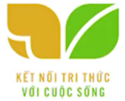

TIẾT 2 – CHỦ ĐỀ 7
Huỳnh Long Nguyện
Facebook: Huỳnh Bo

Slide 2


ÂM NHẠC
KHỞI ĐỘNG

Slide 3





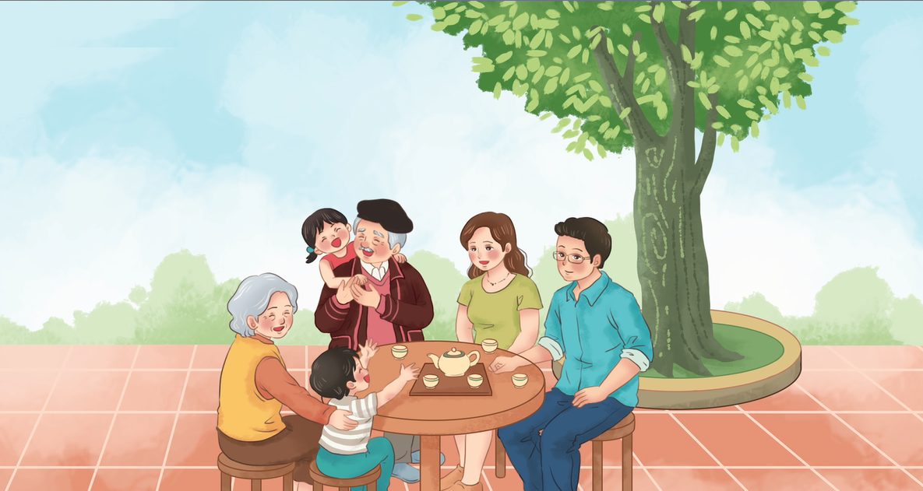




Bức tranh làm các em liên tưởng đến nội dung bài hát nào?
Notes:
3

Slide 4

Ôn tập bài hát
CÂY GIA ĐÌNH
Nhạc: Quỳnh Hợp
Lời thơ: Nguyễn Thị Mai

Slide 5
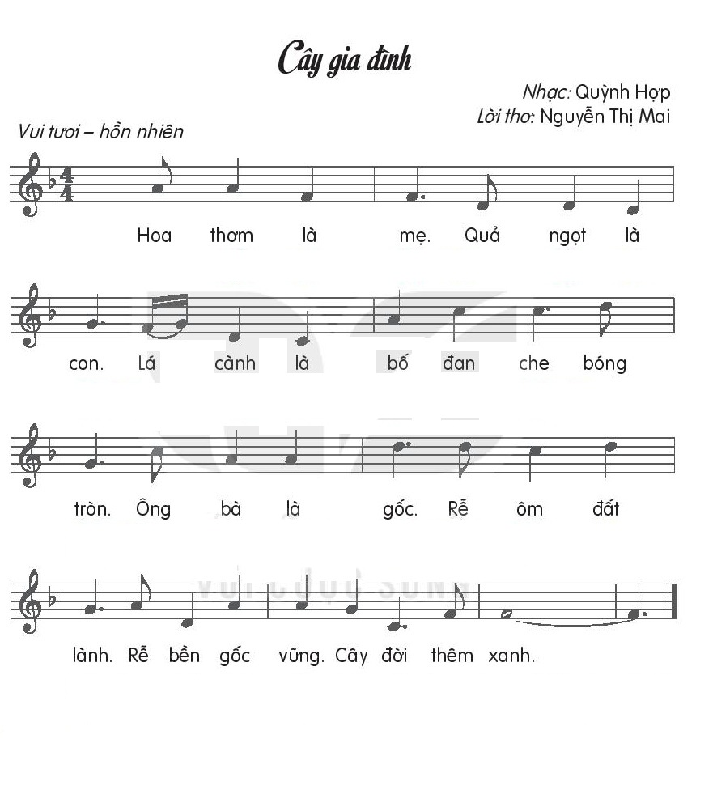

Nghe hát mẫu

Slide 6

HÁT KẾT HỢP
VẬN ĐỘNG THEO NHỊP ĐIỆU

Slide 7
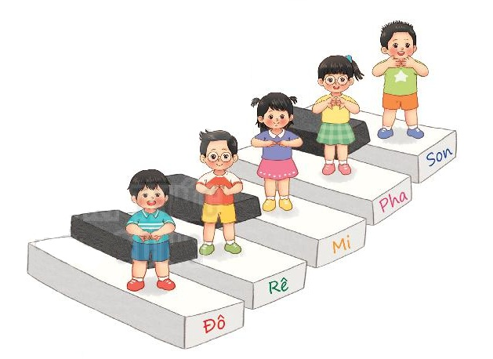
TRÒ CHƠI
PHÍM ĐÀN VUI NHỘN

Slide 8
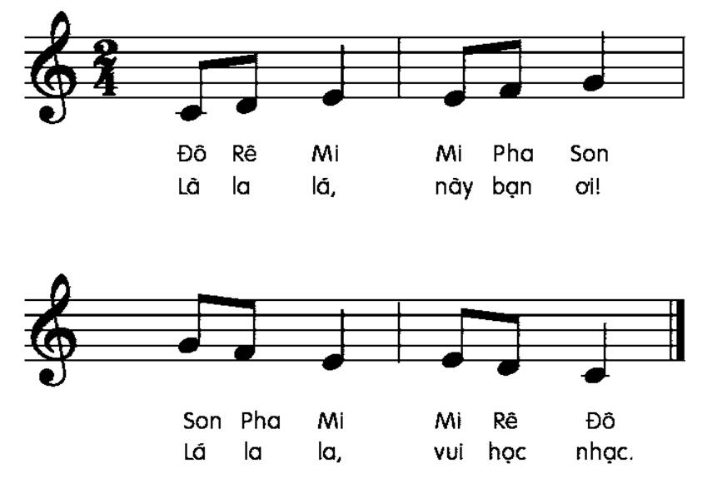




HÁT CÙNG ĐÔ – RÊ – MI – PHA - SON
Notes:
8

